Slide 1
Bridge-Schulung für Mitarbeitende
Name: Andrea Arnold
Datum: November 2016

Slide 2
Themen
Ziel
Login
Informationen und Manuals
Wichtigste Funktionen
Zeitausweis kurz erklärt
Fehlzeiten / Arbeitszeiten erfassen
Abwesenheiten eintragen
Ferienanträge erstellen
Freigabe
Fragen / Informationen zu bridge

Slide 3
Ziel
Die Mitarbeitenden der Pathologie
kennen die wichtigsten Funktionen in Bridge
können selber überprüfen, ob alle Zeiten richtig und vollständig erfasst sind
können Abwesenheiten und Fehlzeiten selbständig eintragen
Zeitaufwand für JAZ-Verantwortliche reduzieren
Längerfristig: rosa und grüne Zeiterfassungszettel damit ablösen

Slide 4
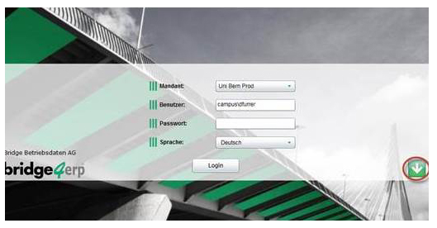
Login
Web-Link
https://zeiterfassung.unibe.ch/bridge.pdc.web/start.html
Desktop-Verknüpfung
Pfeil-Symbol neben Login anwählen Vorteil: Passwort muss nicht eingegeben werden (übernimmt Login und Passwort von angemeldetem PC-Benutzer)

Slide 5
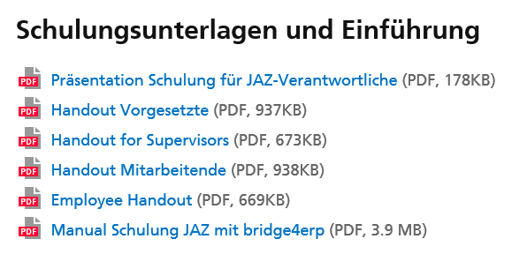
Informationen und Manuals
Alle Informationen und Manuals zu bridge4erp unter: Uni-Webseite hilfreiche Informationen zu bridge

Slide 6
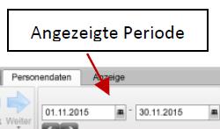
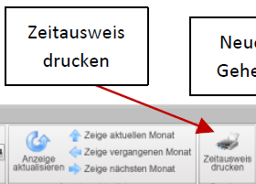
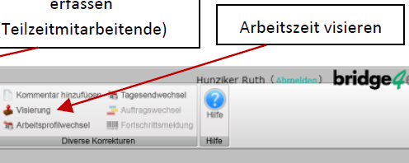
Wichtigste Funktionen

Slide 7
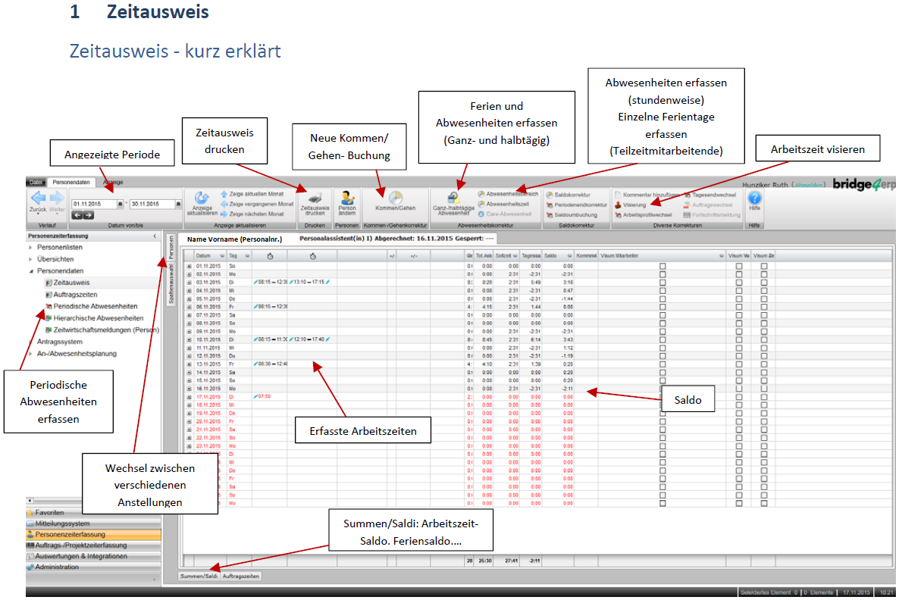
Grundfunktionen

Slide 8
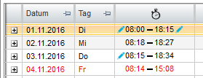
Zeitausweis
Manuell eingetragene Zeiten
Am Terminal gestempelte
Zeiten
Am Terminal gestempelte Zeiten können NICHT gelöscht
werden. Bei Fehlbuchungen kann die Zeit jedoch mit einer
identischen Zeitbuchung «neutralisiert» werden.
Zeiterfassung soll wenn immer möglich am Terminal erfolgen!
Mittagspause aus- und einstempeln!

Slide 9
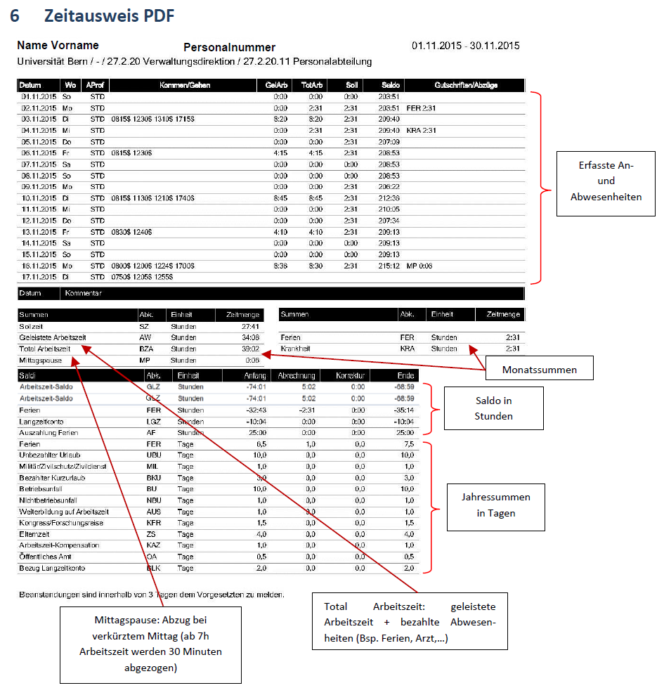
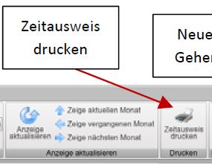
Zeitausweis

Slide 10
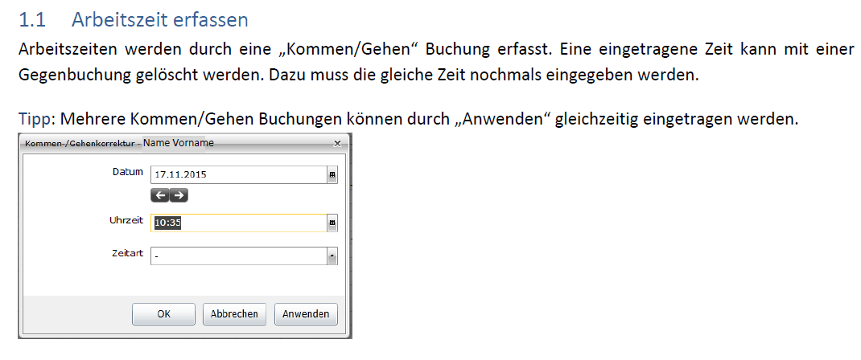
Fehlzeiten / Arbeitszeit erfassen

Slide 11
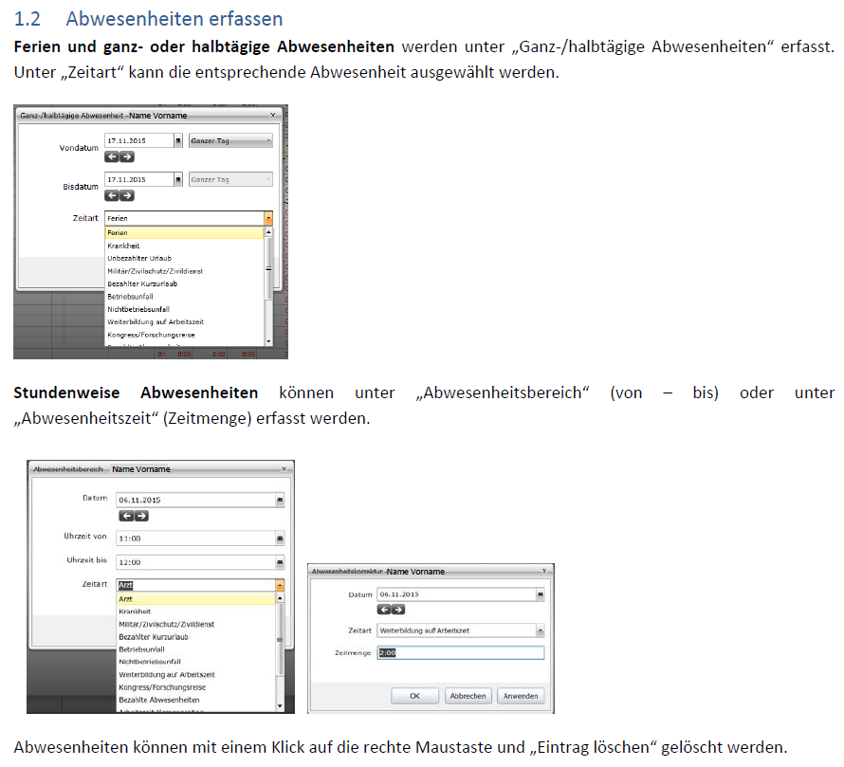
Abwesenheiten erfassen
Ferien können nur über einen
Ferienantrag eingetragen werden!

Slide 12
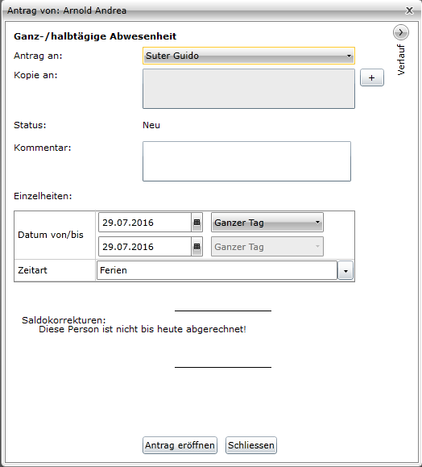
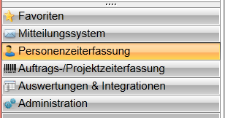
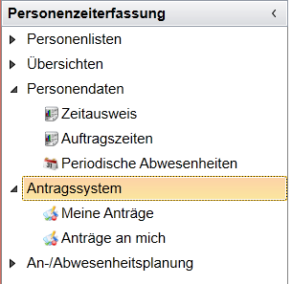
Ferienantrag
3)
1)
Vorgesetzten auswählen
Datum von/bis eingeben
Zeitart: Ferien
2)
«Antrag eröffnen» = Antrag an Vorgesetzten senden
Wichtig: Vorgesetzten informieren,
erhält keine automatische Meldung!

Slide 13
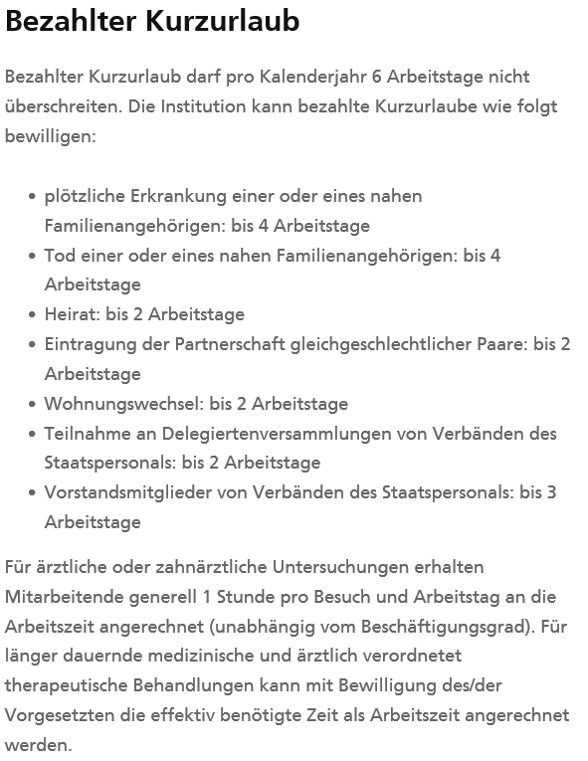
Ferien ≠ Bezahlter Kurzurlaub, bezahlte Abwesenheit
Bei Bezug von bezahltem
Kurzurlaub, bezahlter Abwesenheit
bitte immer Kommentar mit dem
Grund eintragen!

Slide 14
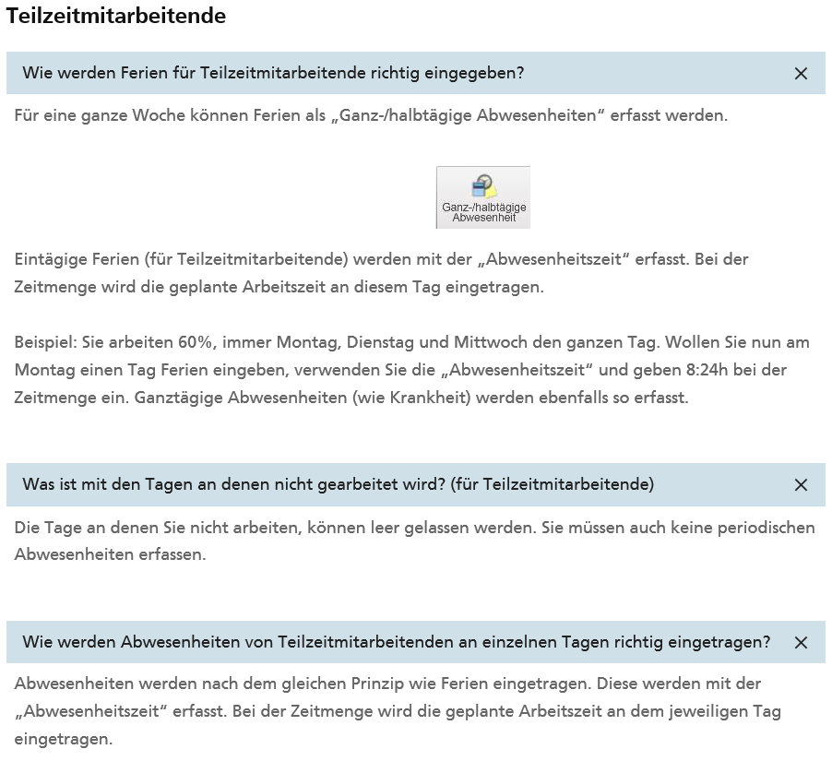
Ferien, Abwesenheiten für Teilzeit-MA

Slide 15
Freigabe
Ende Monat kontrollieren, ob alle Zeiten vollständig sind
Fehlzeiten nachtragen

Slide 16
Freigabe
Personen welche nicht stempeln «Nichtstempler», müssen die Zeiterfassung ebenfalls freigeben
«Nichtstempler»: alle Abwesenheiten in Bridge eintragen (z.B. Ferien, Krankheit, Kongress etc.)

Slide 17
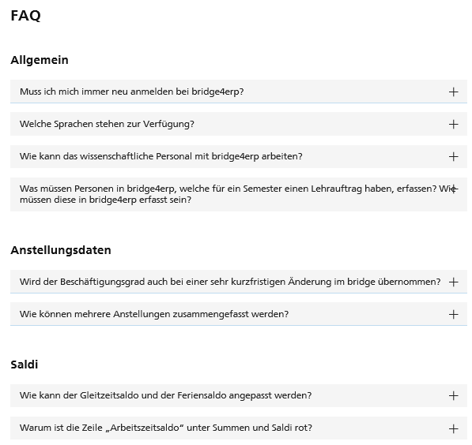
Fragen
Antworten zu den gängigsten Fragen können auf der Uni-Webseite gefunden werden:
Fragen / Antworten zu bridge

Slide 18
Fragen
Neu ist das HR für Fragen rund um die Zeiterfassung zuständig und übernimmt die Funktion der Jahreszeitverantwortlichen.
Fragen bitte an Silvia Gränicher oder Natalie Elliott richten
personal@pathology.unibe.ch .

